Slide 1

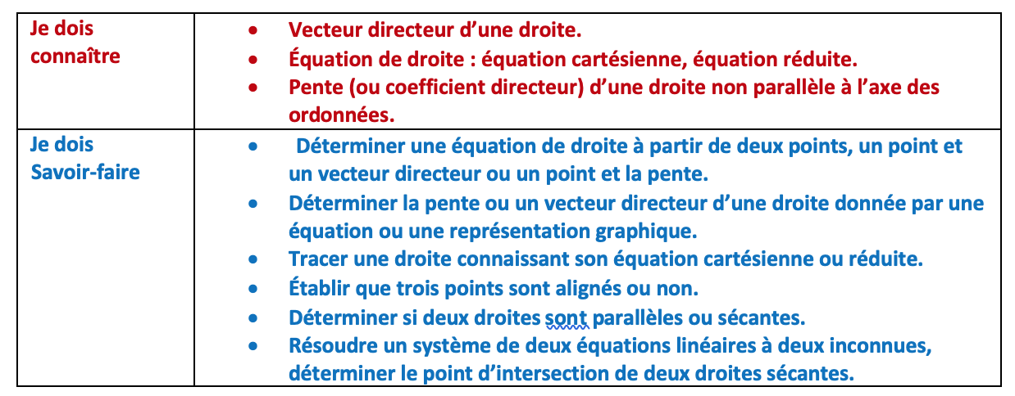
Thème: géométrie séquence 10 :
Représenter et caractériser les droites du plan

Slide 2


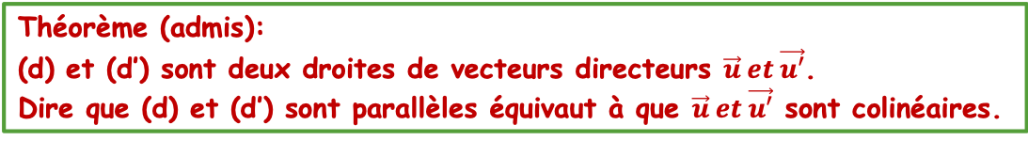


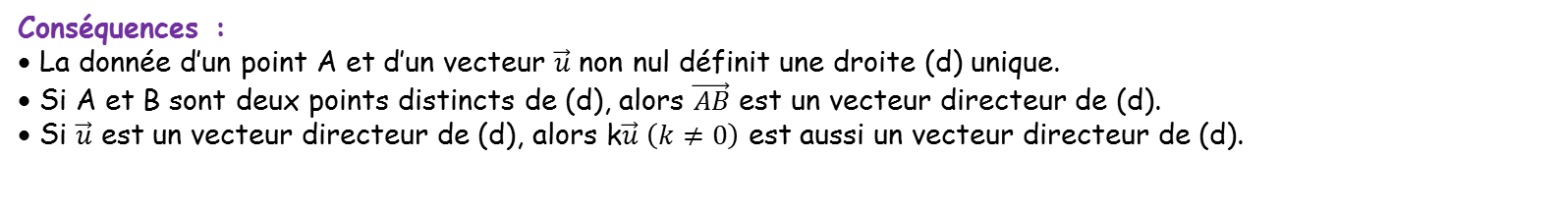
1°) Vecteur directeur $\vec{u}$ d’une droite
(d)
Définition:
Un vecteur directeur d’une droite (d) est un vecteur $\vec{u}$ non nul, dont la direction est celle de (d).
$$\vec{u}$$
Conséquences :
• La donnée d’un point A et d’un vecteur $\vec{u}$ non nul définit une droite (d) unique.
• Si A et B sont deux points distincts de (d), alors $\vec{AB}$ est un vecteur directeur de (d).
• Si $\vec{u}$ est un vecteur directeur de (d), alors k$\vec{u}$ $\left(k≠0\right)$ est aussi un vecteur directeur de (d).
Théorème (admis):
(d) et (d’) sont deux droites de vecteurs directeurs $\vec{u} et \vec{u′}$.
Dire que (d) et (d’) sont parallèles équivaut à que $\vec{u} et \vec{u′}$ sont colinéaires.
(d)
M
$$\vec{u}$$
I
A

Slide 3

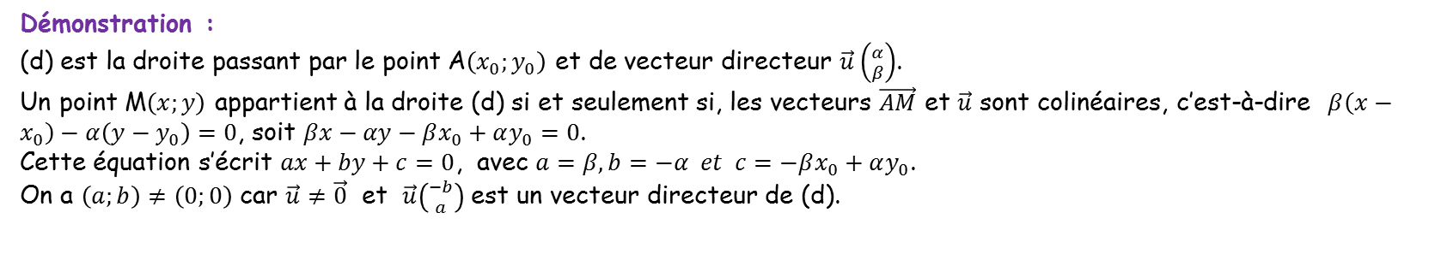
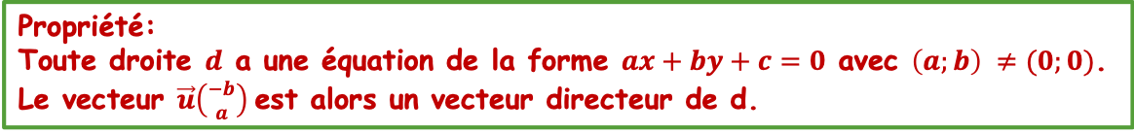
2°) Equations cartésiennes d’une droite
2.1) Droite définie par un point et un vecteur directeur
Propriété:
Toute droite $d$ a une équation de la forme $ax+by+c=0$ avec $\left(a;b\right) ≠(0;0)$.
Le vecteur $\vec{u}\left({−b \atop a}\right)$est alors un vecteur directeur de d.
Démonstration :
(d) est la droite passant par le point A$\left(x_{0};y_{0}\right)$ et de vecteur directeur $\vec{u}\left({α \atop β}\right)$.
Un point M$\left(x;y\right)$ appartient à la droite (d) si et seulement si, les vecteurs $\vec{AM}$ et $\vec{u}$ sont colinéaires, c’est-à-dire $β\left(x−x_{0}\right)−α\left(y−y_{0}\right)=0$, soit $βx−αy−βx_{0}+αy_{0}=0$.
Cette équation s’écrit $ax+by+c=0$, avec $a=β, b=−α et c=−βx_{0}+αy_{0}$.
On a $\left(a;b\right)≠\left(0;0\right)$ car $\vec{u}≠\vec{0}$ et $\vec{u}\left({−b \atop a}\right)$ est un vecteur directeur de (d).
Exemple: Soit la droite d d’équation 4x + 7y -12 = 0. Un vecteur directeur de cette droite d est $\left({−7 \atop 4}\right)$.
Attention, $\left({−14 \atop 8}\right)$ serait une réponse tout aussi acceptable. (Vecteurs égaux)
Définition:
Une équation d’une droite $d$ de la forme $ax+by+c=0 avec \left(a;b\right)≠(0;0)$ est appelée équation cartésienne de $d$.

Slide 4

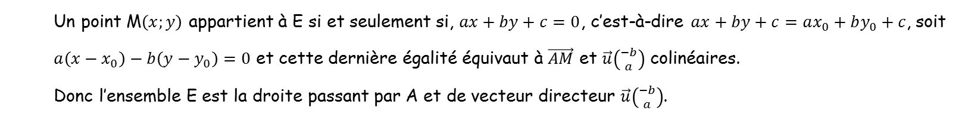
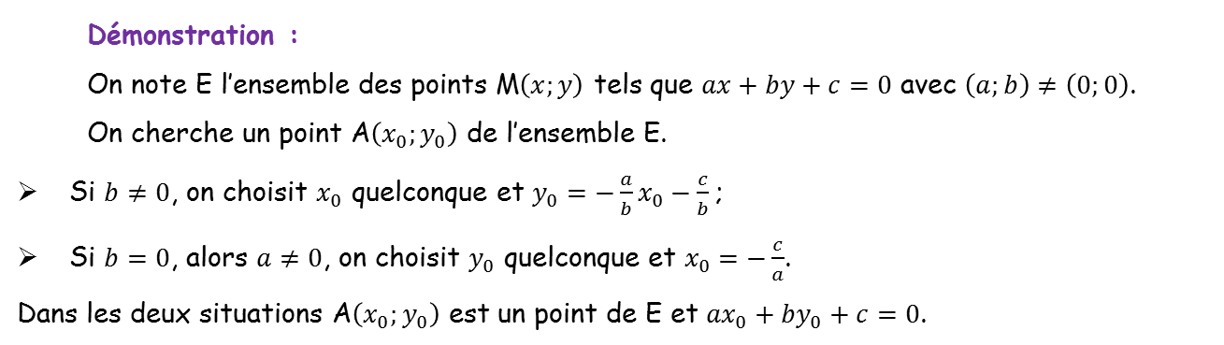

2.2) Ensemble des points $M(x;y)$ tels que $ax+by+c=0$
Propriété :
L’ ensemble des points M$\left(x;y\right)$ tels que $ax+by+c=0$ avec $\left(a;b\right)≠\left(0;0\right)$ est une droite de vecteur directeur $\vec{u}\left({−b \atop a}\right)$.
Démonstration :
On note E l’ensemble des points M$\left(x;y\right)$ tels que $ax+by+c=0$ avec $\left(a;b\right)≠\left(0;0\right)$.
On cherche un point A$\left(x_{0};y_{0}\right)$ de l’ensemble E.
Si $b≠0$, on choisit $x_{0}$ quelconque et $y_{0}=−\frac{a}{b}x_{0}−\frac{c}{b}$;
Si $b=0$, alors $a≠0$, on choisit $y_{0}$ quelconque et $x_{0}=−\frac{c}{a}$.
Dans les deux situations A$\left(x_{0};y_{0}\right)$ est un point de E et $ax_{0}+by_{0}+c=0$.
Un point M$\left(x;y\right)$ appartient à E si et seulement si, $ax+by+c=0$, c’est-à-dire $ax+by+c=ax_{0}+by_{0}+c$, soit $a\left(x−x_{0}\right)−b\left(y−y_{0}\right)=0$ et cette dernière égalité équivaut à $\vec{AM}$ et $\vec{u}\left({−b \atop a}\right)$ colinéaires.
Donc l’ensemble E est la droite passant par A et de vecteur directeur $\vec{u}\left({−b \atop a}\right)$.

Slide 5
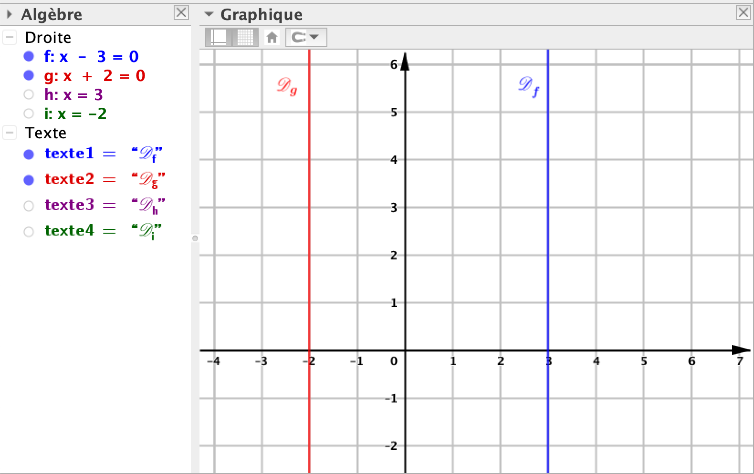
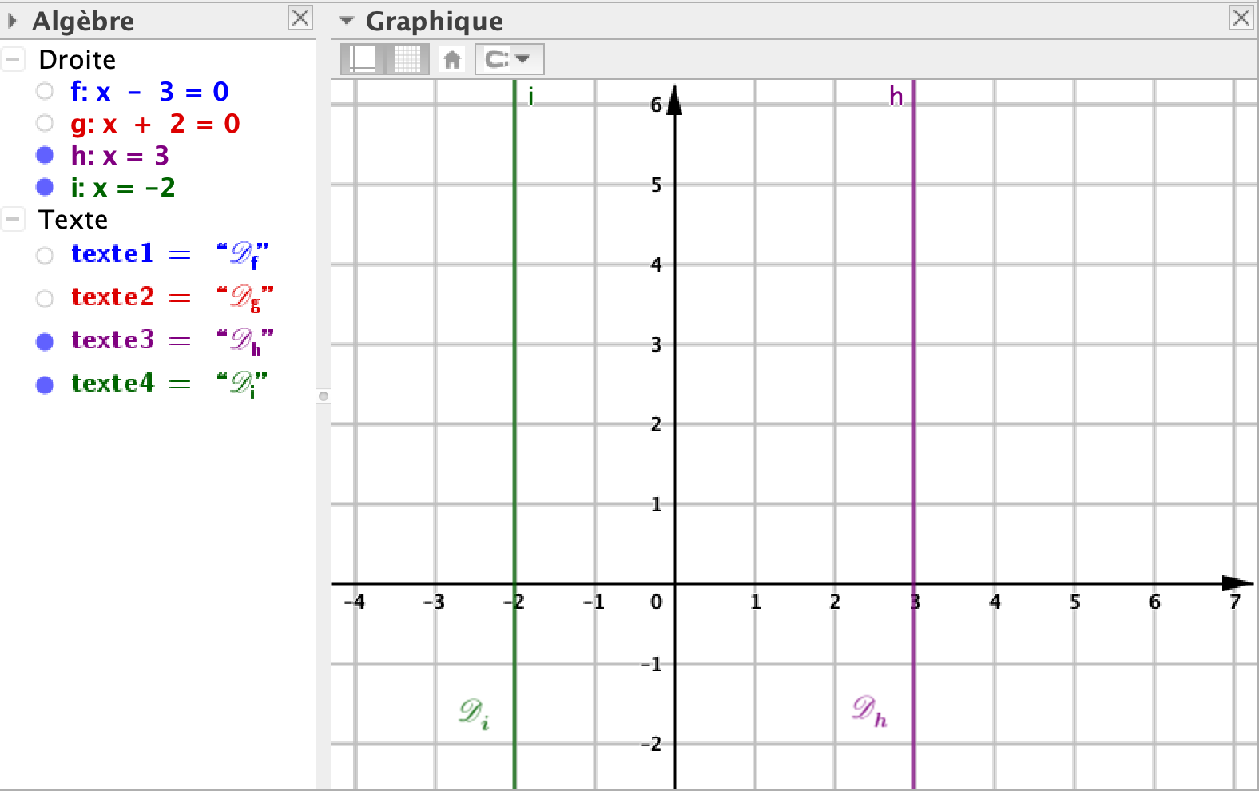

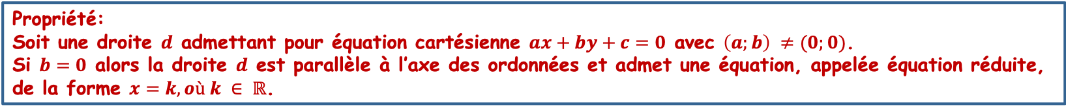
3°) Equation réduite d’une droite
3.1) Droite parallèle à l’axe des ordonnées
Propriété:
Soit une droite $d$ admettant pour équation cartésienne $ax+by+c=0$ avec $\left(a;b\right) ≠(0;0)$.
Si $b=0$ alors la droite $d$ est parallèle à l’axe des ordonnées et admet une équation, appelée équation réduite,
de la forme $x=k, où k ∈ ℝ$.
Exemples :
Équation cartésienne pour les droites D_{f} et D_{g} .
Équation réduite pour les droites D_{h} et D_{i} .

Slide 6
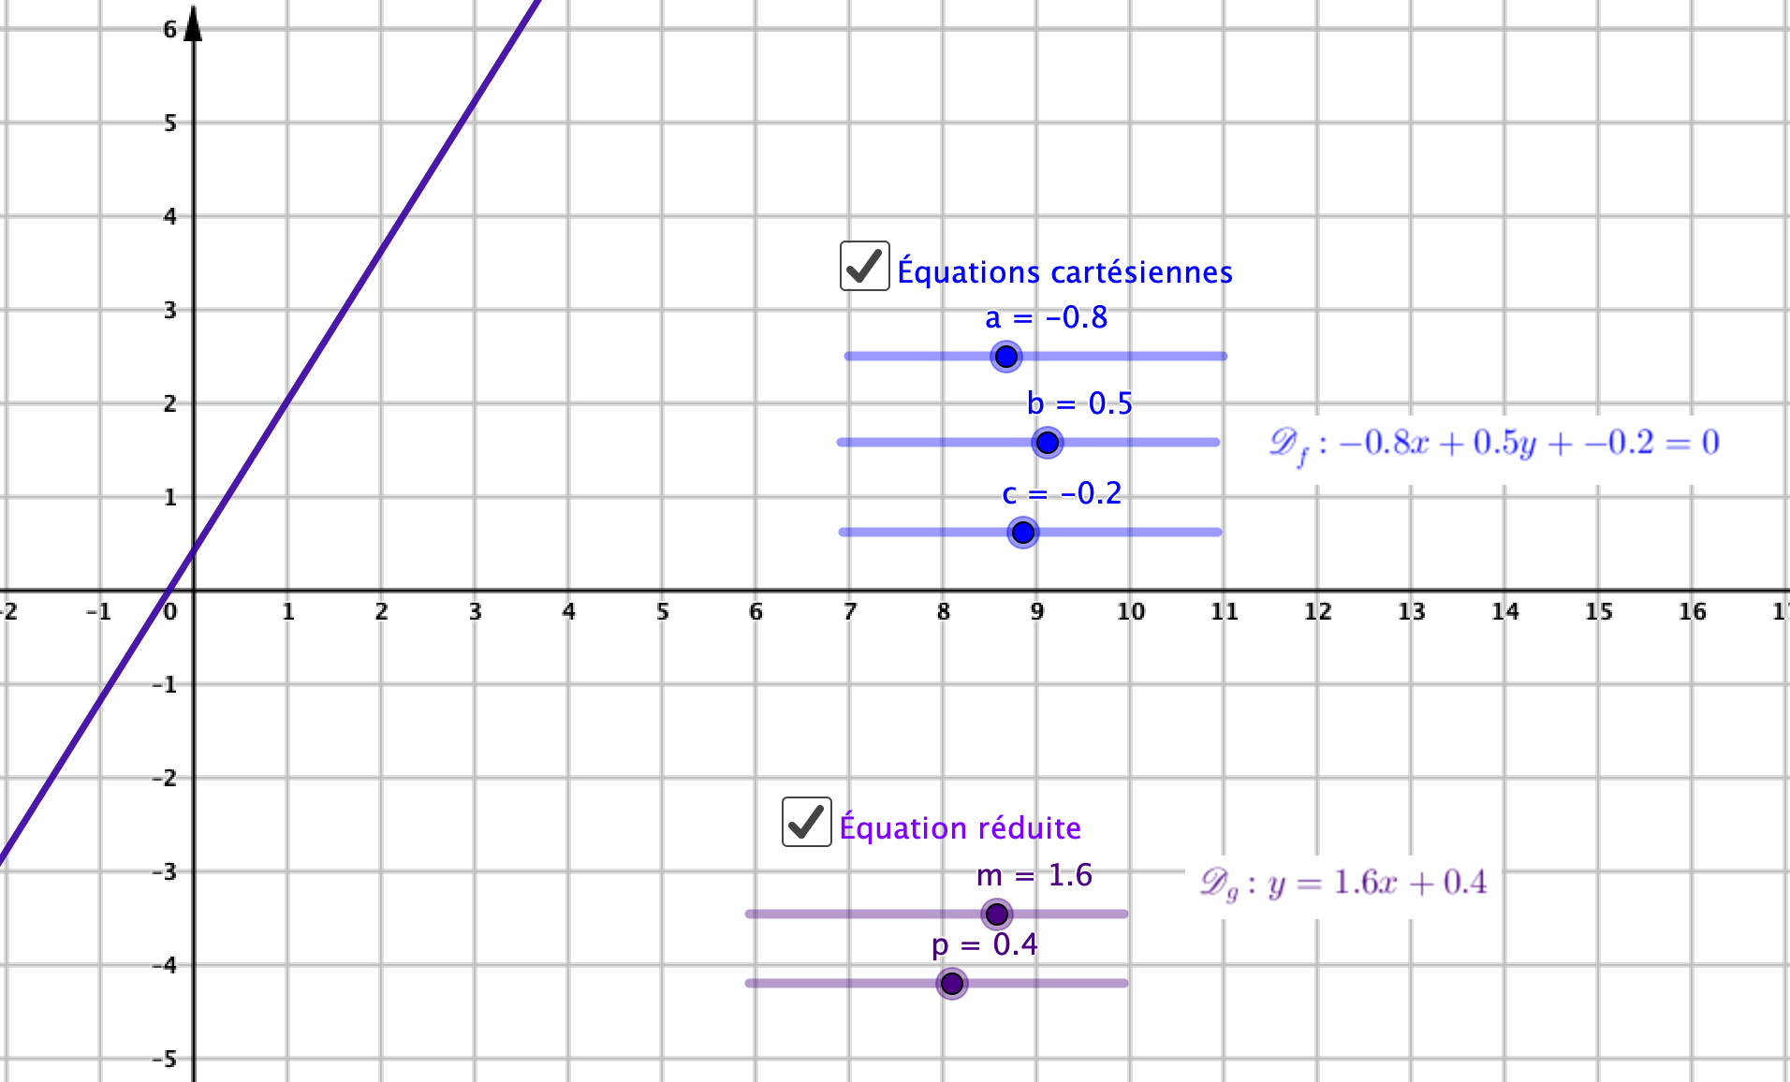
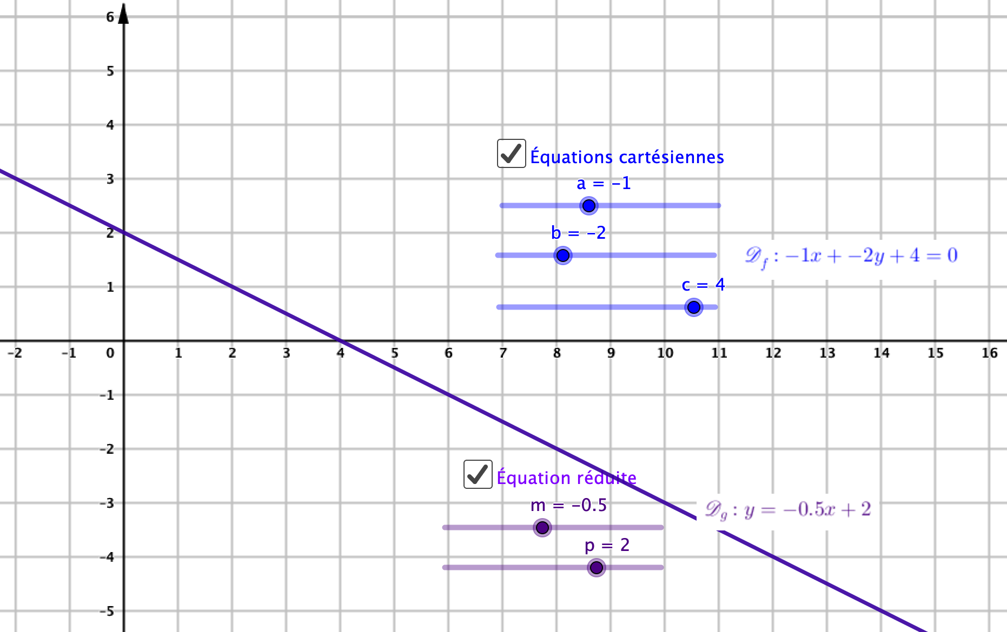

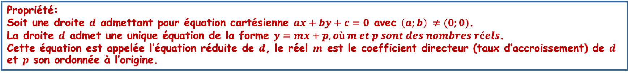
3.2) Droite non parallèle à l’axe des ordonnées
Propriété:
Soit une droite $d$ admettant pour équation cartésienne $ax+by+c=0$ avec $\left(a;b\right) ≠(0;0)$.
La droite $d$ admet une unique équation de la forme $y=mx+p, où m et p sont des nombres réels$.
Cette équation est appelée l’équation réduite de $d$, le réel $m$ est le coefficient directeur (taux d’accroissement) de $d$
et $p$ son ordonnée à l’origine.
Exemples :
Les droites
sont
confondues.

Slide 7

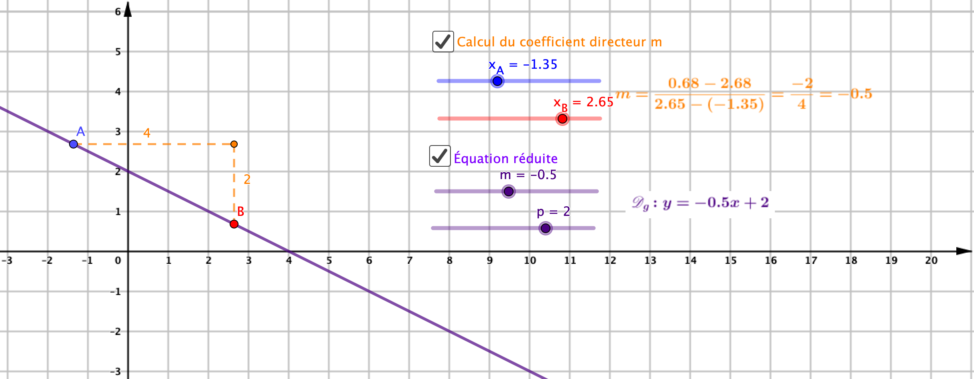
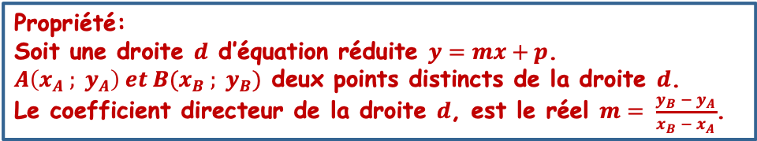
Propriété:
Soit une droite $d$ d’équation réduite $y=mx+p$.
$A\left(x_{A} ; y_{A}\right) et B(x_{B} ; y_{B})$ deux points distincts de la droite $d$.
Le coefficient directeur de la droite $d$, est le réel $m= \frac{y_{B} − y_{A}}{x_{B} − x_{A}}$.
Exemple :

Slide 8

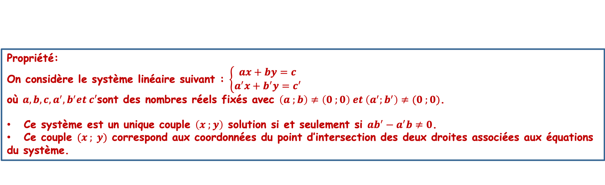
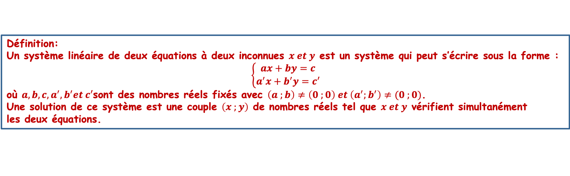
4°) Système de deux équations à deux inconnues
Définition:
Un système linéaire de deux équations à deux inconnues $x et y$ est un système qui peut s’écrire sous la forme :
$$\left\{\begin{aligned}ax+by=c \\ a^{′}x+b^{′}y=c′\end{aligned}\right.$$
où $a, b, c, a^{′}, b^{′}et c′$sont des nombres réels fixés avec $\left(a ;b\right)≠\left(0 ;0\right) et \left(a^{′};b^{′}\right)≠(0 ;0)$.
Une solution de ce système est une couple $\left(x ;y\right)$ de nombres réels tel que $x et y$ vérifient simultanément
les deux équations.
Propriété:
On considère le système linéaire suivant : $\left\{\begin{aligned}ax+by=c \\ a^{′}x+b^{′}y=c′\end{aligned}\right.$
où $a, b, c, a^{′}, b^{′}et c′$sont des nombres réels fixés avec $\left(a ;b\right)≠\left(0 ;0\right) et \left(a^{′};b^{′}\right)≠(0 ;0)$.
Ce système est un unique couple $\left(x ;y\right)$ solution si et seulement si $ab^{′}−a^{′}b≠0$.
Ce couple $(x ; y)$ correspond aux coordonnées du point d’intersection des deux droites associées aux équations
du système.
Remarque :
Cela permet d’affirmer si les deux droites sont sécantes ou parallèles.
Méthodes de résolution :

